Slide 1
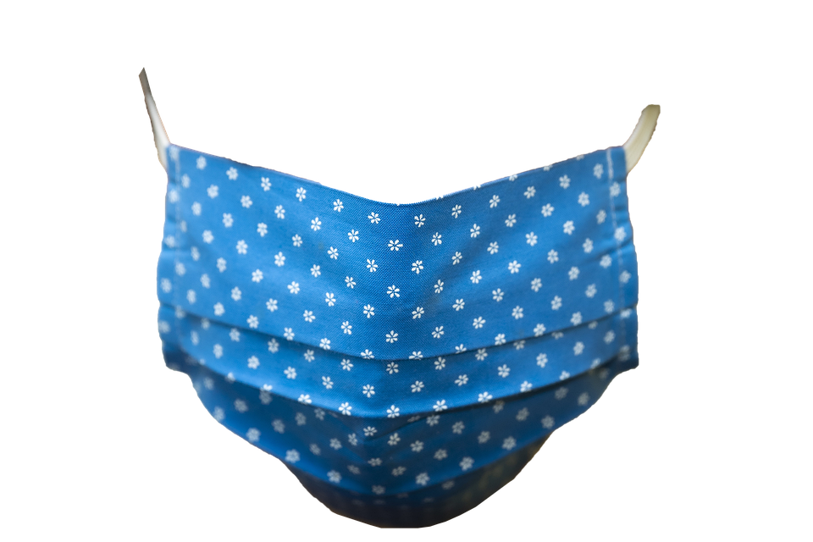
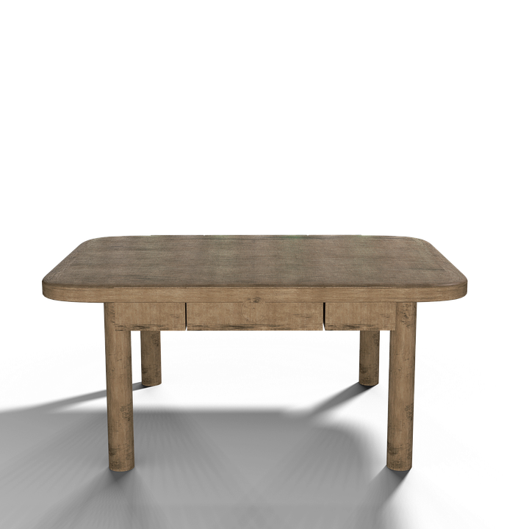
Bonjour les élèves, leider kann ich euch dieses Jahr das Fach Französisch nicht persönlich vorstellen.
Wahlpflichtfächergruppe IIIa
Französisch an der Realschule
Verstärkter Unterricht in Französisch, Betriebswirtschaftslehre und Informationstechnologie (Textverarbeitung, Tabellenkalkulation)
Abschlussprüfungsfächer:
D, E, M, F
Song: Lights | Gemafreie Musik von www.frametraxx.de

Slide 2
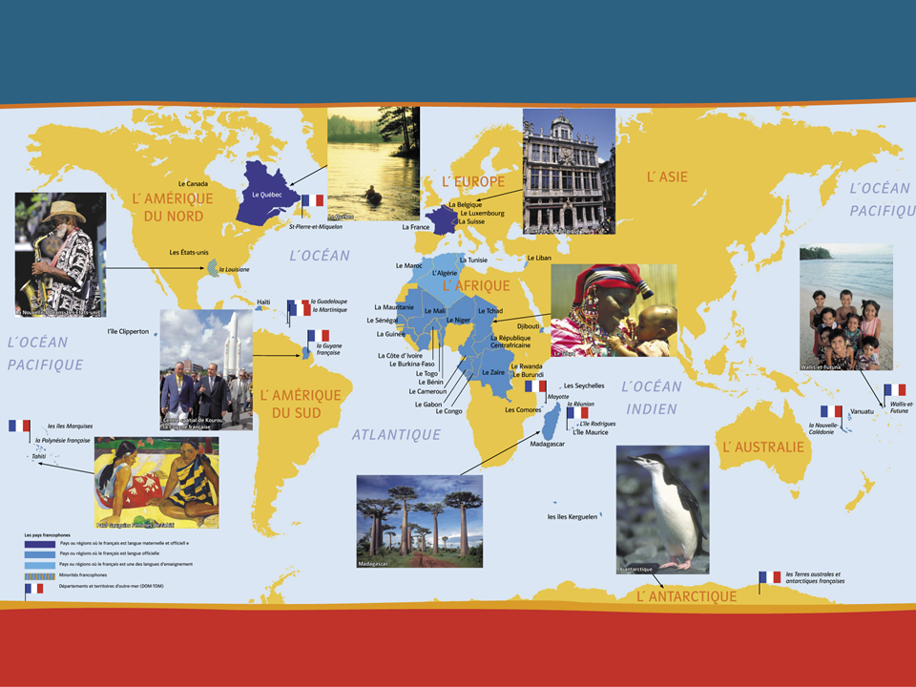
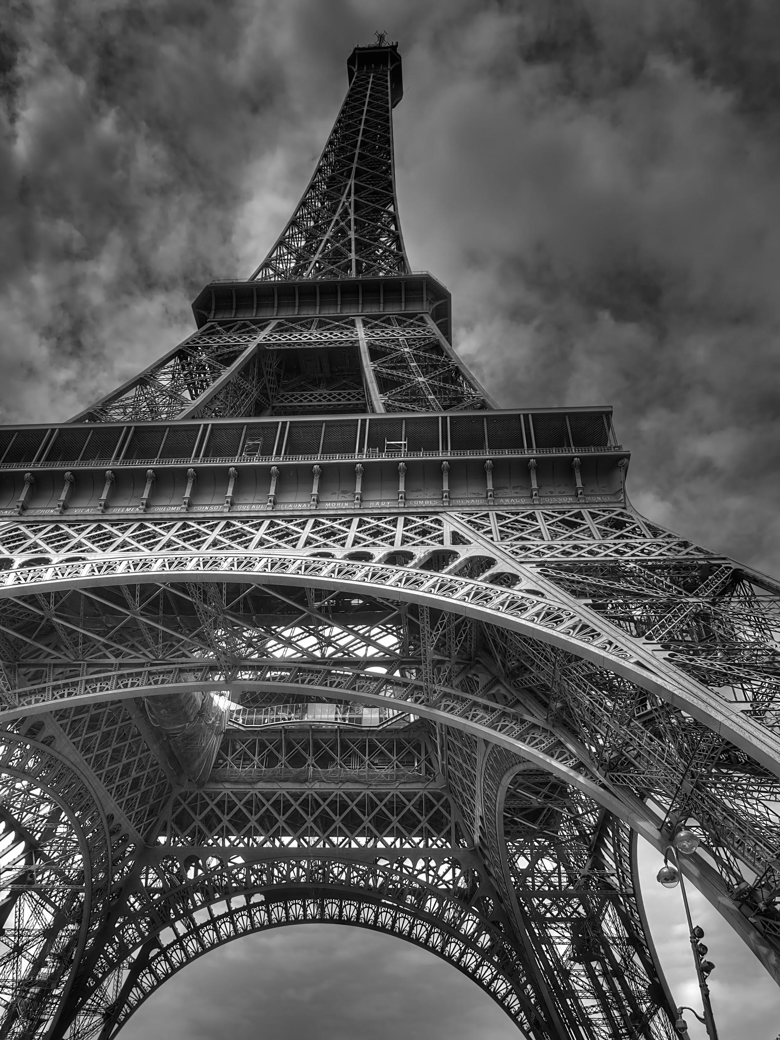
In all den Ländern, die blau eingefärbt sind, wird auf der Welt Französisch gesprochen.
Französisch als Weltsprache

Slide 3
Wie oft haben wir Französisch?
7. Klasse 4 Wochenstunden 3 Schulaufgaben
8. Klasse 3 Wochenstunden 3 Schulaufgaben
9. Klasse 4 Wochenstunden 3 Schulaufgaben,
eine davon DELF A2
10. Klasse 4 Wochenstunden 3 Schulaufgaben
Abschlussprüfung (DELF B1)
Wenn Corona vorbei ist, werden wir uns im Französischraum
Chez nous treffen.

Slide 4
Was ist DELF?
Du kannst an der Realschule die DELF Diplome A2 und B1 erwerben. Das sind international anerkannte Sprachdiplome, die zum Beispiel von Arbeitgebern gerne in Bewerbungen gesehen werden.
Mit dem Erhalt des DELF B1 Diploms erhältst du zudem die allgemeine Hochschulreife durch den Nachweis einer zweiten Fremdsprache.

Slide 5
Was machen wir im Französischunterricht?
Wir lernen alltägliche Gesprächssituationen in der Fremdsprache zu bewältigen.
Wir erfahren etwas über die geographischen, kulturellen und touristischen Besonderheiten Frankreichs.
Wir erschließen uns französische Texte.

Slide 6
https://fr.islcollective.com/video-lessons/paris-et-ses-monuments
Was kannst du schon auf Französisch?
Wie klingt
Französisch?
Klicke dich durch!
https://www.liveworksheets.com/av1467049qv
https://www.liveworksheets.com/vz182322pa
https://www.liveworksheets.com/vz182322pa
https://www.liveworksheets.com/rl18802do
https://www.liveworksheets.com/sy1348920uc
Und weiter geht´s …

Slide 7
Wozu soll man Französisch lernen?
Und du solltest Freude am Vokabellernen und Sprechen haben!
Möchtest du im Touristik- oder Dienstleistungsbereich in Handel, Banken, Versicherungen oder in der Verwaltung von Industrieunternehmen arbeiten?
Übrigens, diese Fächergruppe ist auch eine gute Vorbereitung für die Berufliche Oberschule (FOS/BOS) und erleichtert einen möglichen Übergang an das Gymnasium!

Slide 8
Was ist nur mit der Wahlpflichtfächergruppe IIIa möglich?
Durch das erzielte Leistungsniveau in Französisch hat man ausreichende Grundlagen in der 2. Fremdsprache für den Wechsel in die Oberstufe des Gymnasiums.
Bei erfolgreichem Abschluss der 3-jährigen FOS wird den Schülern die allgemeine Hochschulreife zuerkannt, wenn sie im Abschlusszeugnis der Realschule in Französisch mindestens die Note 4 erzielt haben - und zwar ohne weiteren zusätzlichen Unterricht in Französisch oder weitere Prüfungen.

Slide 9
Was ist im Zweig IIIa geboten?
Feier des Deutsch-Französischen Tages jährlich am
22. Januar
Vorlesewettbewerb in der 8. Klasse
Sprachprojekt mit der Grundschule Freyung
Abschlussfahrt der 10. Klasse nach Paris
Geplant: Schüleraustausch mit dem Collège Jules Verne in Vittel in der 9. Klasse

Slide 10
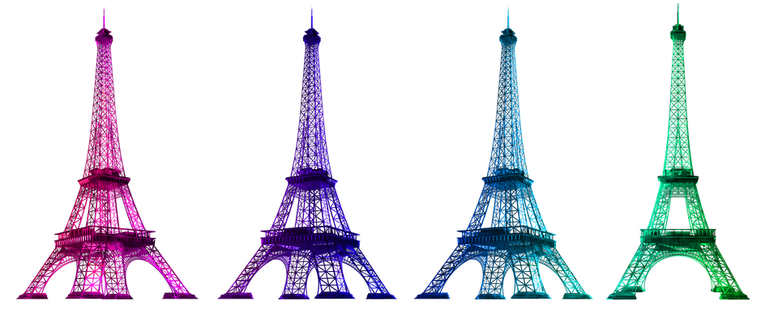
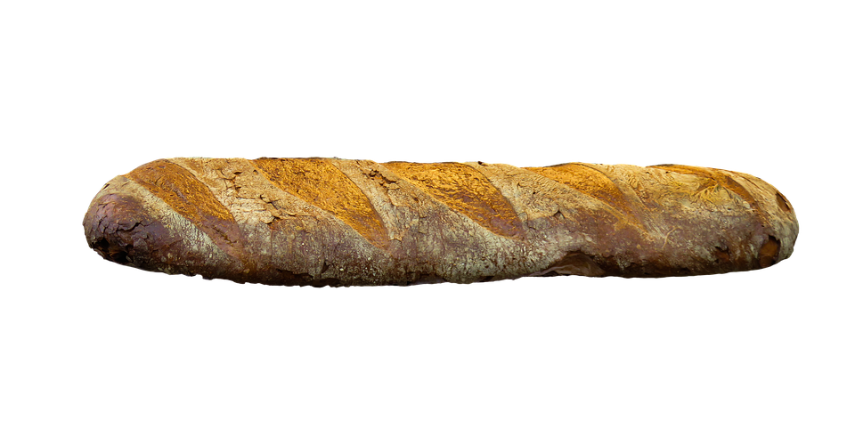
Ich hoffe, ich konnte euch einige wichtige Informationen liefern. Wenn es noch Fragen gibt, dann wendet euch gerne an Frau Maurer oder
Frau Obermeier.
Song: Lights | Gemafreie Musik von www.frametraxx.de

